Slide 1
YourNextPet
Plataforma Web de Adopción y Donación de Mascotas
Integrantes:
Isidro Rodriguez Yersi
Macedo Benique Carlos
Ricaldi Untiveros Arnold
Quispe Galvez Jose

Slide 2
Visión
Ser una plataforma digital líder en adopción responsable, conectando personas con animales abandonados y fomentando el bienestar animal en SJL.
Misión
Brindar una plataforma web accesible y confiable para facilitar adopciones responsables y donaciones para mascotas rescatadas.
Entorno
YourNextPet se desarrolla dentro de un entorno digital y social enfocado en el bienestar animal y el uso de tecnologías web para resolver problemas sociales.

Slide 3
Problema
Gran cantidad de perros y gatos abandonados.
Información dispersa en redes sociales.
Falta de seguimiento y adopciones responsables.

Slide 4
Estrategias
Estrategia Digital: Desarrollo de una plataforma web intuitiva y fácil de usar.
Estrategia Social: Promover la adopción responsable mediante campañas de concientización.
Estrategia de Alianzas: Colaborar con refugios, veterinarias y rescatistas independientes.
Estrategia de Confianza: Validar información de mascotas y postulantes para garantizar adopciones seguras.
Estrategia de Crecimiento: Incorporar nuevas funcionalidades como seguimiento de adopciones, voluntariado y eventos solidarios.

Slide 5
Objetivo General
Desarrollar la plataforma YourNextPet para facilitar adopciones responsables y donaciones para mascotas abandonadas.

Slide 6
Objetivos Específicos
Diseñar página web intuitiva
Mostrar mascotas disponibles
Permitir postulaciones
Implementar donaciones
Promover adopción responsable

Slide 7
Solución - YourNextPet
Plataforma web que centraliza adopciones y donaciones.
Permite visualizar mascotas y postular para adopción.

Slide 8
Planificación del Proyecto
Project Charter
Diagrama de Gantt

Slide 9
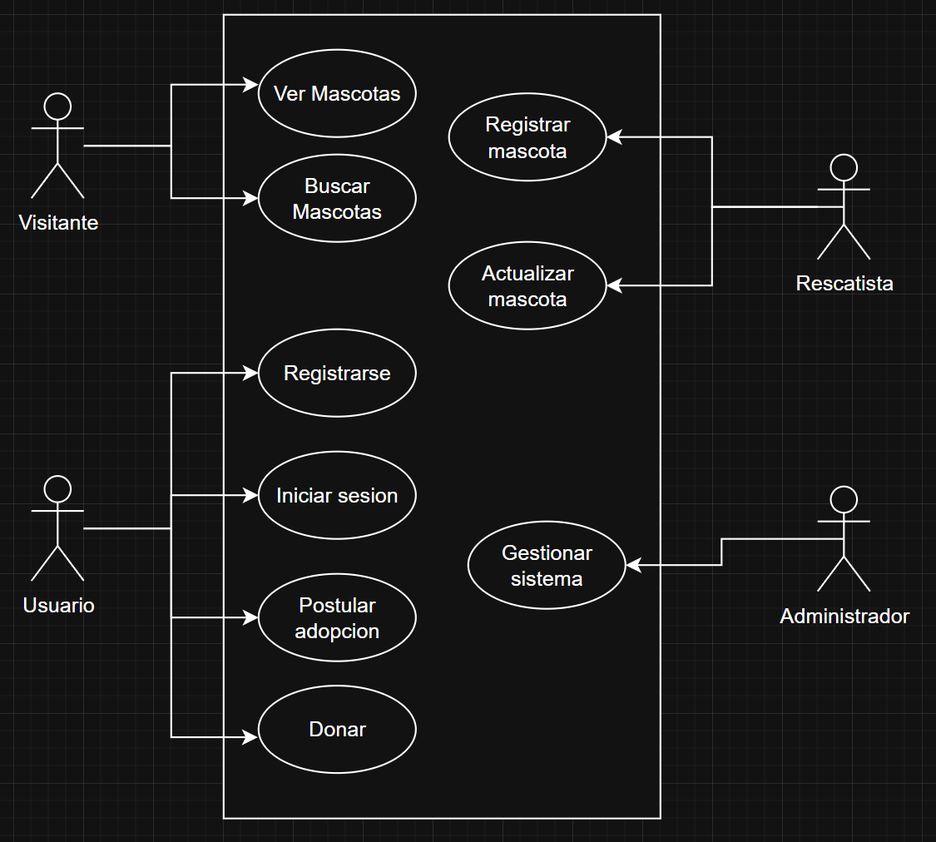
Desarrollo de la Solución
Diagrama de Casos de Uso

Slide 10
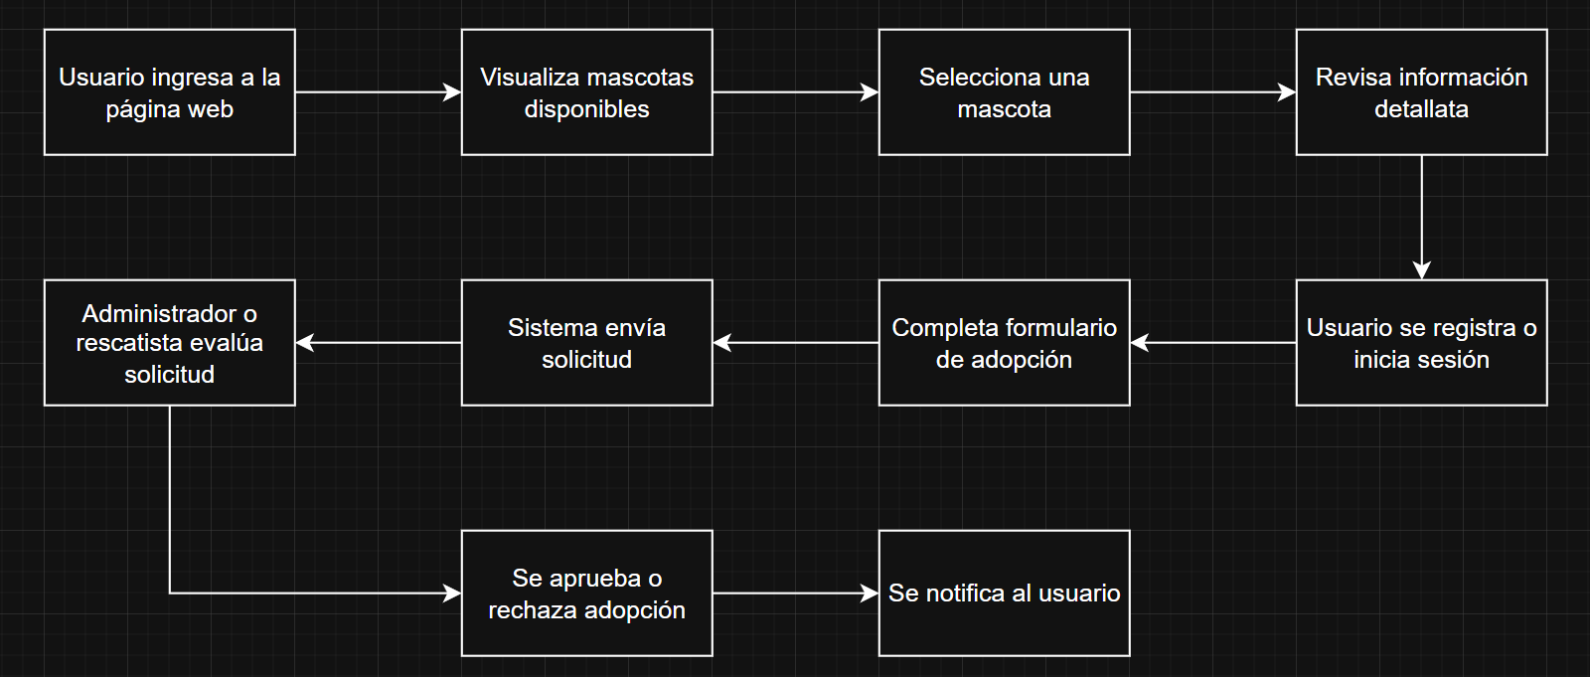
Desarrollo de la Solución
Diagrama de Procesos

Slide 11
Desarrollo de la Solución
Prototipo del sistema

Slide 12
Beneficios del Proyecto
• Reduce abandono animal
• Facilita adopciones responsables
• Apoya refugios y rescatistas
• Uso positivo de la tecnología

Slide 13
Conclusión
YourNextPet busca generar impacto social mediante tecnología, promoviendo la adopción responsable y el bienestar animal.

Slide 14
Gracias

